Slide 1
Mientras llegan
안녕하세요!
Básico 2 (A1.2) · Semana 3 · Presente completo · Mi rutina · con Jay (김재희)
지금 서울은 목요일 아침 9시예요
Chat: 몇 시에 일어나요? (contesta con una frase)
Notes:
21:00, mientras entran. Graba desde el minuto 0 (Grabar → En la nube). Saluda: «안녕하세요, 여러분!» y pide en el chat una frase: 몇 시에 일어나요? (recicla la frase clave 3 de la S2; 보통 llega 5 minutos después). Lee 2 respuestas en voz alta: «여섯 시에 일어나요? 와!»
Fuente: Nueva
Lámina 1

Slide 2
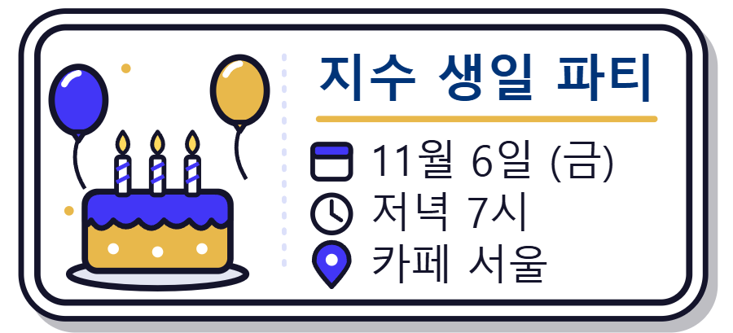
Quiz 2 Quiz 2
Un solo mensaje, numerado, en 한글 · 2 minutos · el chat va solo a Jay
Ítems 1 a 4
5 · Elige la que NO es correcta
1 · Escribe en 한글 cómo se dice la hora: 7:30
2 · Tu amiga tiene 20 años. ¿Cómo se dice? ___ 살
3 · Escribe cómo se lee: 6월 15일
4 · Responde con tu hora: 몇 시에 자요?
지수 생일 파티
11월 6일 (금) · 저녁 7시 · 카페 서울
맞지 않는 것을 고르십시오
① 지수 씨 생일이에요.
② 십일월 육 일이에요.
③ 금요일이에요.
④ 오전 일곱 시예요.
Notes:
21:00–21:03 · 2 min. Antes de hablar, pon el chat en «solo anfitrión». «Quiz 2, sobre la clase de números. Cinco preguntas, un solo mensaje, numerado, en 한글. Dos minutos. Hoy el chat me llega solo a mí.» Lee los 5 ítems en voz alta. Mientras responden, renombra las 7 salas con las parejas del mapa del grupo; a las 21:03, «끝!»: guarda el chat y vuelve a ponerlo en «todos».
Imagen: incluida (dibujo de la casa).
Fuente: Nueva (ítem 5 original estilo TOPIK I, formato 40–42 de 읽기; revisar D-12)
Lámina 2

Slide 3
Quiz 2 · respuestas Quiz 2 · answers
Revisa tus respuestas (clic para ver cada una)
1
La hora 7:30 en 한글
일곱 시 삼십 분 · 일곱 시 반
2
Tu amiga tiene 20 años: ___ 살
스무 살 (no 스물 살)
3
6월 15일
유월 십오 일
4
몇 시에 자요?
___ 시에 자요 (p. ej., 열한 시에 자요 · 열두 시에 자요)
5
지수 생일 파티: la que NO es correcta
④ 오전 일곱 시예요 (저녁 7시 no es 오전)
6
Hoja 2 · errores frecuentes (sin nombres)
스물 살* → 스무 살 · 육월* → 유월 · 몇일* → 며칠
Notes:
21:03–21:05 · 1:30. Corrige en voz alta, un clic por ítem: «Dos: 스무 살: antes de 살, 스물 pierde la ㄹ, igual que 하나 → 한. Tres: 유월: junio pierde la ㄱ, igual que octubre, 시월. Cuatro: la hora con 에. Cinco: ④, porque 저녁 일곱 시 no es 오전.» Felicita por nombre: «잘했어요, [nombre]!». Último clic (30 s): deja solo los 2 errores de la Hoja 2 que anotaste.
Fuente: Nueva
Lámina 3

Slide 4
Hoy vas a poder decir… Today you'll be able to say…
Coreano | Español
보통 일곱 시쯤 일어나요. 씻고 아침을 먹어요. | Normalmente me levanto como a las siete. Me lavo y desayuno.
아홉 시에 출근해요. 회사에서 일해요. | Entro a trabajar a las nueve. Trabajo en la oficina.
요즘 너무 바빠요. | Estos días ando súper ocupado/a.
오늘 산티아고는 더워요. 서울은 추워요. | Hoy en Santiago hace calor. En Seúl hace frío.
저는 카밀라입니다. 회사원입니다. 반갑습니다. | Soy Camila. Soy empleada. Encantada. (presentación formal)
Notes:
21:05 · 15 s. «Esto es lo que van a poder decir hoy. No lo explico todavía: solo mírenlo.» No traduzcas ni expliques; pasa directo a las fotos. (revisar D-6: 서울은 추워요.)
Fuente: Nueva
Lámina 4

Slide 5
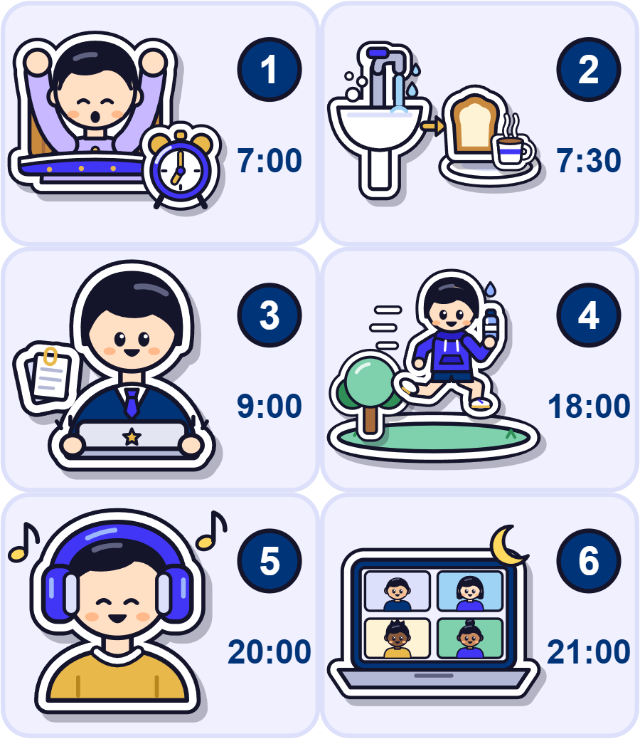
Mi día (fotos) My day (photos)
Mira, escucha y escribe en el chat, en español, qué hace Jay
1 · 7:00
2 · 7:30
3 · 9:00
4 · 18:00
5 · 20:00
6 · 21:00
Notes:
21:05–21:07 · 2 min. «Les cuento mi día. No les traduzco: miren la foto y la hora, escuchen, y escriban en el chat, en español, qué hago.» Di cada frase dos veces, con gesto (te estiras, te lavas la cara, comes, te pones audífonos…). Las frases están en L6; el guion es un ejemplo: usa tu día real y conserva 쯤, -고, 에서 y 바빠요 (revisar S3-b; si trabajas en casa: 집에서 일해요).
Imagen: incluida (dibujo de la casa).
Fuente: Nueva (fotos de Jay) · idea de julio L19
Lámina 5

Slide 6







Mi día (frases) My day (sentences)
에서 y 쯤, destacados en azul
보통 일곱 시쯤 일어나요.
씻고 아침을 먹어요.
아홉 시에 출근해요. 회사에서 일해요.
7:00 · Normalmente me levanto como a las siete.
7:30 · Me lavo y desayuno.
9:00 · Entro a trabajar a las nueve. Trabajo en la oficina.
여섯 시에 퇴근해요. 그리고 공원에서 운동해요.
저녁에 집에서 쉬어요. 음악을 들어요.
그리고 지금은… 한국어 수업! 요즘 너무 바빠요. 하하.
18:00 · Salgo del trabajo a las seis. Y hago ejercicio en el parque.
20:00 · En la tarde descanso en casa. Escucho música.
21:00 · Y ahora… ¡clase de coreano! Estos días ando súper ocupado. Jaja.
Notes:
21:07 · 1 min. Revela las frases y confirma lo que escribieron en el chat: «¡Exacto! 출근해요 es ‘entro a trabajar’, y 퇴근해요, ‘salgo del trabajo’. Una palabra para lo que en español es una frase.» Si cambiaste tu día en L5, cambia también estas frases.
Imagen: incluida (dibujo de la casa).
Fuente: Julio L19 (A1_Nivel_1/07_Rutina_Diaria/Sesion_07_Rutina_Diaria_v2.pptx), adaptada: sin magenta FF00FF ni rojo FF5C5C; 7시에 → 일곱 시쯤 y con 에서
Lámina 6

Slide 7
-고 y 쯤 -고 (and) and 쯤 (around)
Dos fórmulas para tu rutina
-고: une dos acciones
쯤: más o menos
씻고 아침을 먹어요
일곱 시쯤
씻고 아침을 먹어요
퇴근하고 운동해요
Raíz + 고: 씻다 → 씻 + 고 · suena [씯꼬]
Por ahora es fórmula; la regla, en la clase 8
Chile: «tipo siete»
México: «como a las siete»
España: «sobre las siete»
Va pegado, detrás de la hora
Notes:
21:08–21:09 · 1 min. -고 (30 s): «Ese 고 es ‘y’: une dos acciones, primero una y después la otra. Se pega a la raíz.» Pregunta a dos alumnos por nombre: «[nombre] 씨, 씻고 뭐 해요?» (→ 씻고 아침을 먹어요. / 씻고 커피를 마셔요.). No uses 일어나고 hoy (revisar D-8). 쯤 (30 s): «따라 하세요: 일곱 시쯤 일어나요.»
Fuente: Nueva
Lámina 7

Slide 8
-아요/어요 El presente que ya sabes The present you already know
Saca el -다 y mira la última vocal: ㅏ/ㅗ → 아요 · otra → 어요 · 하다 → 해요
Diccionario | Raíz + terminación | Presente
가다 | 가 + 아요 | 가요
오다 | 오 + 아요 | 와요
보다 | 보 + 아요 | 봐요
마시다 | 마시 + 어요 | 마셔요
배우다 | 배우 + 어요 | 배워요
쉬다 | 쉬 + 어요 | 쉬어요 (no se junta)
운동하다 | 하다 → 해요 | 운동해요
Notes:
21:09–21:11 · 2 min. «Todo eso es el presente que ya conocen. Sacas el -다 y miras la última vocal: ¿ㅏ u ㅗ? → 아요. ¿Otra? → 어요. ¿하다? → 해요, siempre.» Coro: «따라 하세요: 와요 · 봐요 · 마셔요 · 배워요» (봐요: dos golpes, no tres). Primera frase propia en el chat: 매일 ___; lee dos: «[nombre] 씨는 매일 커피를 마셔요? 저도요!»
Fuente: Nueva
Lámina 8

Slide 9

¿덥어요? Why not 덥어요?
La clave de los irregulares
덥다 → 덥어요* → 더워요
Como en español: tener → tengo · ir → voy · ser → soy
Los irregulares cambian solo cuando lo que viene empieza con vocal (-아요 / -어요)
Antes de consonante, nada cambia: 덥고 · 덥습니다
Notes:
21:11 · 1 min. «Pregunta trampa. 덥다, ‘hacer calor’. Con la regla: 덥 → ㅓ → 어요 → ¿덥어요? Suena lógico… y ningún coreano lo dice. Se dice 더워요.» En español también pasa con los verbos más usados. La clave: solo cambian antes de vocal; con el 고 de recién o el 습니다 que viene en diez minutos, no cambia nada.
Fuente: Nueva
Lámina 9

Slide 10
ㅂ se derrite ㅂ melts
덥 → 더우 + 어요 → 더워요
ㅂ → 워요
Trampa: son normales
더워요
입어요
덥다 → 더워요
춥다 → 추워요
어렵다 → 어려워요
쉽다 → 쉬워요
입다 → 입어요
씻다 → 씻어요 [씨서요]
Pista: el clima y «difícil / fácil» se derriten; 입다 y 씻다, no
Notes:
21:12–21:13 · 1 min. «La ㅂ final se derrite en 우: 덥 → 더우 + 어요 → 더워요.» Coro: «따라 하세요: 더워요 · 추워요 · 어려워요 · 쉬워요.» Trampa: «No toda ㅂ se derrite: 입다 → 입어요; y 씻다 termina en ㅅ y también es normal. Se aprende cada verbo con su forma -아요.» Gesto: mano que se derrite.
Fuente: Nueva (la trampa 입어요/씻어요 reemplaza a 걷다/묻다/받다/닫다 de julio L18)
Lámina 10

Slide 11
ㄷ → ㄹ · 으 se cae ㄷ becomes ㄹ · 으 drops
ㅃ apretada, sin aire: palma frente a la boca
ㄷ → ㄹ
으 se cae
들어요
바빠요
듣다 → 들어요 [드러요]
En Básico 1 era forma fija; hoy tiene regla
바쁘다 → 바ㅃ + 아요 → 바빠요 (mira 바: ㅏ)
쓰다 → 써요 (no hay sílaba antes → 어요)
Notes:
21:13–21:14 · 1 min. «듣다 → 들어요: la ㄷ se vuelve ㄹ.» «바쁘다: quito la ㅡ → 바ㅃ → miro la sílaba de antes, 바, que tiene ㅏ → 아요 → 바빠요. 쓰다 no tiene sílaba antes → 어요 → 써요.» Coro: «따라 하세요: 들어요 · 바빠요 · 써요.» Corrige la ㅃ de 바빠요: p apretada, sin aire.
Fuente: Julio L18 (Sesion_07_Rutina_Diaria_v2.pptx), adaptada: rojo FF5C5C → azul 4236F6, sin voseo (Memorizá/agregás → neutro)
Lámina 11

Slide 12
르 · ㄹ 르 and ㄹ verbs
르: dos formas fijas
ㄹ: normal en -아요
몰라요
살아요
모르다 → 몰라요
빠르다 → 빨라요
ㄹㄹ = una «l» larga, nunca «r»
살다 → 살아요
알다 → 알아요
Formal: la ㄹ se va → 삽니다
Notes:
21:14–21:15 · 1 min. «르: dos formas que se aprenden tal cual: 모르다 → 몰라요, 빠르다 → 빨라요. Se oye una ㄹ doble: una l larga, nunca r.» «Y la ㄹ: 살다 → 살아요, normal, como en la clase 1. Solo desaparece en el estilo formal: 삽니다. Lo vemos en diez minutos.» Coro: «따라 하세요: 몰라요 · 빨라요 · 살아요.»
Fuente: Nueva
Lámina 12

Slide 13
Todo en una tabla All in one table
Solo cambian antes de vocal
Patrón | Qué pasa | Ejemplos
ㅂ | se derrite → 워요 | 덥다 → 더워요 · 춥다 → 추워요
ㄷ | se vuelve ㄹ | 듣다 → 들어요
으 | se cae | 바쁘다 → 바빠요 · 쓰다 → 써요
르 | dos formas fijas | 모르다 → 몰라요 · 빠르다 → 빨라요
ㄹ | normal en -아요 | 살다 → 살아요 · 알다 → 알아요
Tu frase (chat) | clima de tu ciudad | 오늘 ___은/는 더워요 / 추워요
En voz alta |  | 요즘 바빠요? · 알아요? — 몰라요
Notes:
21:15–21:17 · 2 min. Chat: «¿Cómo está hoy el clima en tu ciudad? 오늘 ___은/는 더워요, o 추워요» (ciudades en 한글: sección 2 del material). Lee 2–3: «오늘 멕시코시티는 더워요? 와! 서울은 추워요.» (revisar D-6). A dos alumnos: «[nombre] 씨, 요즘 바빠요?» (→ 네, 너무 바빠요. / 조금 바빠요.) y en broma: «제 생일 알아요?» (→ 아니요, 몰라요!). «‘No sé’ no es 안 알아요: es 몰라요.» Si sale 반말 (바빠!, 몰라!): «En clase le ponemos 요», sin reproche.
Fuente: Nueva
Lámina 13

Slide 14
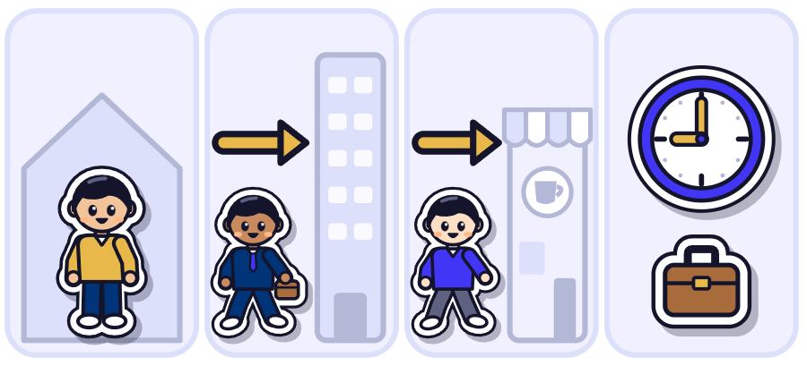

에 · 에서 ¿Está o hace? Being there or doing there?
회사에 일해요* → 회사에서 일해요 (el error de la clase 1)
에: algo está, vas, o es la hora
에서: ahí pasa una acción
에
에서
집에 있어요
회사에 가요
카페에 가요
아홉 시에 출근해요
집에서 쉬어요
회사에서 일해요
카페에서 공부해요
Notes:
21:17–21:19 · 2 min. «En la clase 1 les marqué un error: 회사에 일해요. Hoy, el porqué. En español, ‘en’ sirve para todo: estoy en la oficina, trabajo en la oficina. En coreano son dos: 에 cuando algo está en un lugar o cuando vas; 에서 cuando en ese lugar pasa una acción.» Recorre los pares señalando el dibujo y cierra con el 에 de la hora (clase 2).
Imagen: incluida (dibujo de la casa).
Fuente: Nueva (Particulas_Coreanas_Editable.pptx no trae 에/에서)
Lámina 14

Slide 15
에 · 에서 Regla de bolsillo Pocket rule
있다 · 없다 · 가다 · 오다 · 출근하다 · una hora → 에
Cualquier otra acción que pasa en ese lugar → 에서
Truco: si en español puedes decir «a» (voy a la oficina), es 에
살다: valen los dos · 칠레에 살아요 = 칠레에서 살아요
Tu frase (chat): 보통 ___에서 한국어를 공부해요
에 ·
에서
Notes:
21:19–21:20 · 1 min. «¿El verbo es estar o haber, ir o venir, o hay una hora? → 에. ¿Cualquier otra acción que pasa ahí? → 에서. Y un regalo: con 살다 valen los dos.» Frase propia en el chat: «보통 어디에서 한국어를 공부해요?» Lee dos y reacciona: «카페에서요? 좋아요!»
Fuente: Nueva
Lámina 15

Slide 16
¿에 o 에서? (1) 에 or 에서? (1)
Jay dice lugar + verbo: arma la frase con 에 o 에서
학교 · 가요
학교에 가요
1
학교 · 공부해요
학교에서 공부해요
2
집 · 있어요
집에 있어요
3
공원 · 운동해요
공원에서 운동해요
4
Notes:
21:20–21:22 · ráfaga de 2 min entre 16a y 16b. Dices lugar + verbo y un voluntario (o alguien por nombre) arma la frase: «[nombre], 학교… 가요!» → 학교에 가요. Clic para mostrar la respuesta después de cada turno.
Fuente: Nueva
Lámina 16a

Slide 17
¿에 o 에서? (2) 에 or 에서? (2)
Jay dice lugar + verbo: arma la frase con 에 o 에서
카페 · 커피를 마셔요
카페에서 커피를 마셔요
1
회사 · 출근해요
회사에 출근해요
2
서울 · 살아요
서울에 살아요 / 서울에서 살아요 (los dos)
3
Notes:
Sigue la ráfaga. El 7 acepta los dos. Si preguntan por el 에서 de «desde» (서울에서 왔어요): «Existe, y llega en la clase 4 con 에서~까지. Hoy, solo el de la acción.» Si vas atrasado, haz solo 1, 2, 3 y 7.
Fuente: Nueva
Lámina 16b

Slide 18
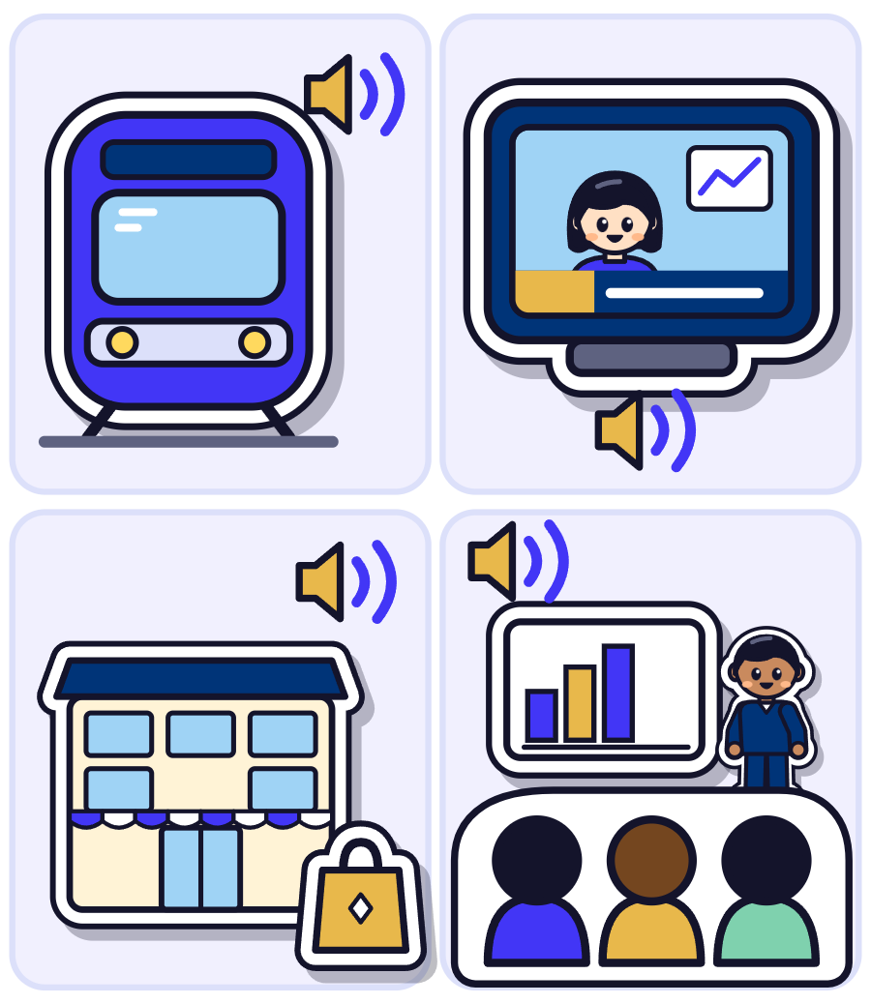
-ㅂ니다/습니다 El coreano de micrófono Microphone Korean
¿Dónde se oye?
Metro: 이번 역은 시청입니다
Noticias
Tiendas grandes
Presentaciones y reuniones ante un grupo
Ya lo dices: 감사합니다 · 반갑습니다
Notes:
21:22–21:23 · 1 min. «Hay un segundo estilo cortés que van a oír en todas partes: el coreano ‘de micrófono’. El metro, las noticias, las tiendas grandes, una presentación ante un grupo. Y ustedes ya lo dicen desde el día 1: 감사합니다, 반갑습니다.» Experto de julio (20 s): «Los que estuvieron en julio: ¿se acuerdan de 갑니다? [nombre], ¿qué recuerdas?» Si no sale, sigues.
Imagen: incluida (dibujo de la casa).
Fuente: Nueva
Lámina 17

Slide 19
-ㅂ니다/습니다 Cómo se forma (reconocer)
La ㅂ pegada a la ㄴ suena ㅁ, como en 감사합니다 [감사함니다]
La raíz termina en… | Formal | Ejemplo | Suena
vocal | -ㅂ니다 | 가다 → 갑니다 · 하다 → 합니다 | [감니다]
consonante | -습니다 | 먹다 → 먹습니다 | [먹씀니다]
이다 | 입니다 | 학생입니다 | 입니다 [임니다]
ㄹ (se va) | -ㅂ니다 | 살다 → 삽니다 | [삼니다]
irregulares | no cambian | 덥습니다 · 바쁩니다
Notes:
21:23–21:25 · 2 min. Solo para reconocer: «Raíz en vocal → -ㅂ니다; en consonante → -습니다; 이다 → 입니다; y aquí la ㄹ desaparece: 삽니다. Los irregulares, tranquilos: como 습니다 empieza con consonante, no cambian.» 비음화: «La ㅂ, pegada a la ㄴ, se vuelve ㅁ.» Línea para julio: «¿Se acuerdan de los corchetes de julio? Ahora siempre van en 한글: [감니다].» Coro: «따라 하세요: 갑니다 · 먹습니다 · 입니다 · 삽니다.»
Fuente: Julio L21–L24 (Sesion_07_Rutina_Diaria_v2.pptx), adaptadas: corchete [슴니다] → [씀니다]; no usar L20 (romanización)
Lámina 18

Slide 20
Escucha selectiva Selective listening
Escuchar, no leer · Jay lee 6 frases, cada una dos veces. En el chat: número + A (-아요/어요, de todos los días) o F (-ㅂ니다/습니다, formal). ¿A quién se la dirías?
1
Frase 1
F · 이번 역은 시청입니다. · a todos: anuncio del metro
2
Frase 2
A · 요즘 너무 바빠요. · a un compañero, a un amigo
3
Frase 3
A · 카페에서 공부해요? · a un compañero
4
Frase 4
F · 오늘 서울은 춥습니다. · noticias del tiempo
5
Frase 5
A · 보통 일곱 시쯤 일어나요. · conversación de todos los días
6
Frase 6
F · 저는 카밀라입니다. 반갑습니다. · presentación ante un grupo
Notes:
21:25–21:26 · 1:30. «Leo 6 frases. En el chat: el número y A si es el estilo de todos los días o F si es el formal.» Lee cada una dos veces, a ritmo natural, sin mostrarla; las respuestas se revelan al final con clic. Pregunta por 2: «¿La 1, a quién? — A todo el mundo: es el metro.» Si preguntan: -아요 no es «tú», es cortés; entre amigos íntimos se usa 반말, que este curso no enseña. Si vas atrasado, quita la 3 y la 5.
Fuente: Nueva
Lámina 19

Slide 21
Tu presentación formal Your formal introduction
저는 ___입니다.
___입니다. 반갑습니다.
Soy ___. Soy ___ (tu profesión). Encantado/a.
Modelo de Jay: 저는 김재희입니다. 한국어 선생님입니다. 반갑습니다.
Notes:
21:26–21:27 · 1 min. «Lo único que van a producir en formal: una presentación de tres frases. En el chat: 저는 ___입니다. ___입니다. 반갑습니다.» Lee el modelo en voz alta con una leve inclinación. Es la que dicen al entrar a la sala.
Fuente: Nueva
Lámina 20

Slide 22
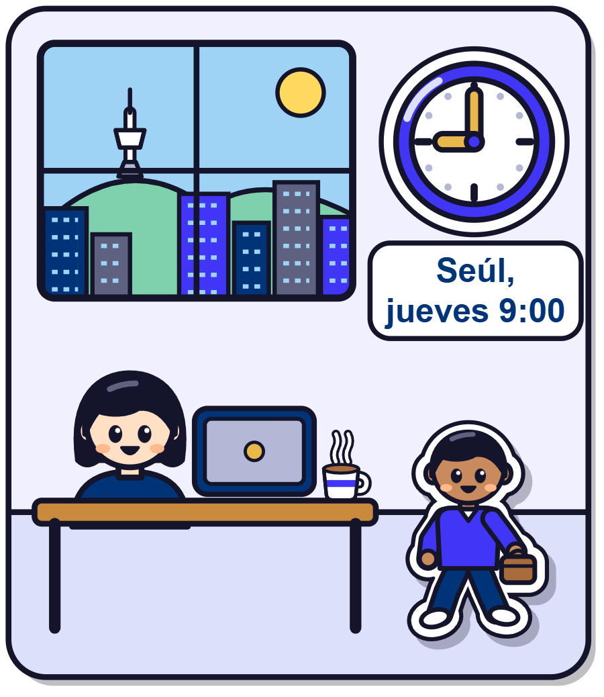
아홉 시에 출근해요 Entro a trabajar a las nueve I start work at nine
Seúl, jueves 9:00
Ahora mismo en Seúl mucha gente acaba de… 출근해요
아홉 시에 출근해요. 여섯 시에 퇴근해요.
Al llegar: 안녕하세요
Si te vas antes (para reconocer): 먼저 가겠습니다 · 먼저 들어가 보겠습니다
En muchas oficinas; depende de la empresa
Notes:
21:27–21:30 · 3 min. «¿Saben qué hora es ahora en Seúl? Las nueve de la mañana del jueves. Ahora mismo, muchísima gente acaba de… 출근해요.» Coro dos veces: «따라 하세요: 아홉 시에 출근해요. 여섯 시에 퇴근해요.» Al irse antes: 먼저 가겠습니다 y 먼저 들어가 보겠습니다, solo para reconocer (revisar D-7); ¿ven el -습니다? Oficina, estilo formal. Puente: «¿Cómo se despiden ustedes en la pega?» (1–2 respuestas). Nunca «en Corea todos».
Imagen: incluida (dibujo de la casa).
Fuente: Nueva
Lámina 21

Slide 23
Rueda de conjugación (1/4) Conjugation wheel (1/4)
Marcador del grupo: __ / 25 · Tu nombre, tu verbo, 3 segundos: di la forma -아요/어요. Regular = 1 punto · irregular = 2
가다
가요 · 1 punto
1
덥다
더워요 · 2 puntos
2
마시다
마셔요 · 1 punto
3
듣다
들어요 · 2 puntos
4
씻다
씻어요 · 1 punto
5
Notes:
21:30–21:34 · 4 min entre 22a y 22d. «Digo tu nombre, aparece un verbo en diccionario y tienes 3 segundos para decir la forma -아요/어요. Los irregulares valen doble. Es un marcador del grupo: meta, 25 puntos en 4 minutos.» Anuncia los nombres de a cinco, micrófonos abiertos; clic para la respuesta y suma al marcador. Corrige forma primero, pronunciación después (ㅃ de 바빠요, ㄹㄹ de 몰라요, ㅓ de 더워요): «다시 한번… 잘했어요!»
Fuente: Nueva
Lámina 22a

Slide 24
Rueda de conjugación (2/4) Conjugation wheel (2/4)
Marcador del grupo: __ / 25 · Tu nombre, tu verbo, 3 segundos: di la forma -아요/어요. Regular = 1 punto · irregular = 2
바쁘다
바빠요 · 2 puntos
1
배우다
배워요 · 1 punto
2
모르다
몰라요 · 2 puntos
3
입다
입어요 · 1 punto
4
춥다
추워요 · 2 puntos
5
Notes:
Sigue la rueda. Si alguien falla, la mano da la pista (mano que se derrite = ㅂ). 입다 es la trampa: 입어요, normal.
Fuente: Nueva
Lámina 22b

Slide 25
Rueda de conjugación (3/4) Conjugation wheel (3/4)
Marcador del grupo: __ / 25 · Tu nombre, tu verbo, 3 segundos: di la forma -아요/어요. Regular = 1 punto · irregular = 2
출근하다
출근해요 · 1 punto
1
살다
살아요 (trampa: es normal) · 2 puntos
2
쉬다
쉬어요 · 1 punto
3
어렵다
어려워요 · 2 puntos
4
일어나다
일어나요 · 1 punto
5
Notes:
Sigue la rueda. 살다 vale doble «por trampa»: es normal (살아요). Si vas atrasado, haz 10 tarjetas en total, siempre con irregulares.
Fuente: Nueva
Lámina 22c

Slide 26
Rueda de conjugación (4/4) Conjugation wheel (4/4)
Marcador del grupo: __ / 25 · Tu nombre, tu verbo, 3 segundos: di la forma -아요/어요. Regular = 1 punto · irregular = 2
쓰다
써요 · 2 puntos
1
퇴근하다
퇴근해요 · 1 punto
2
빠르다
빨라요 · 2 puntos
3
먹다
먹어요 · 1 punto
4
쉽다
쉬워요 · 2 puntos
5
Notes:
Última tanda; si sobran minutos, segunda vuelta desde 22a. Celebra el marcador del grupo y pasa a la consigna de salas a las 21:34:30.
Fuente: Nueva
Lámina 22d

Slide 27
Salas · 4 rondas Breakout rooms · 4 rounds
Jay avisa cuándo cambiar
Al entrar (20 s): 저는 ___입니다. ___입니다. 반갑습니다. Después, todo en -아요/어요
R1 Mi rutina: lean el diálogo (1 min) y cuenten su día en 8–10 frases, con horas
R2 La rutina de mi compañero: ___ 씨는 보통 ___ 시쯤 일어나요… → 네! / 아니요, ___.
R3 ¿Dónde estoy?: 여기에서 커피를 마셔요. 그리고 공부해요. 어디예요? — 카페예요!
R4 Minuto libre, sin cuaderno
Tarjeta: link en el chat (sección 7 de tu material)
Notes:
21:34:30 · 30 s. «Salas con su pareja de siempre: busquen su nombre y entren solos. Abran ahora la tarjeta de sala (link en el chat; también es la sección 7 de su material): el chat de la sala es otro.» Pega el link (o el texto de respaldo de C.3). Abre las salas: cierre automático a los 19 min + 60 s. Transmite mensajes a las 21:43 (R2), 21:48 (R3) y 21:52 (R4); en tu circuito (≈ 2,5 min por sala) corrige en este orden: 에/에서 → irregular → pronunciación, y elige a los 3 del cierre.
Fuente: Nueva
Lámina 23

Slide 28
Minuto libre Free minute
Sin cuaderno, en cualquier orden
보통 몇 시에 일어나요?
요즘 바빠요?
생일이 언제예요?
Si no entiendes: 네?
Notes:
21:52 · se transmite a las salas como mensaje y se pega en el chat como imagen. Quien responde no mira el cuaderno. A las 21:54 vuelves a la sala principal y dejas L25 en pantalla.
Fuente: Diseño B.11
Lámina 24

Slide 29
Lo que oí hoy What I heard today
Sin nombres · Tres errores de hoy (se ajustan a lo que oyó Jay): ¿cómo se dice bien?
회사에 일해요*
회사에서 일해요
1
바쁘어요* · 더버요*
바빠요 · 더워요
2
[이브니다]* (vocal de apoyo)
입니다 [임니다]
3
Notes:
21:55–21:57. Primero, 3 alumnos cuentan la rutina de su pareja en una frase (1:30): «[A], 카밀라 씨는 보통 몇 시에 일어나요? 그리고?» → la pareja confirma «네!»; corriges solo 에/에서 o el irregular. Después, la lámina (1 min): clic para la forma correcta y todos repiten.
Fuente: Nueva
Lámina 25

Slide 30
Las 3 frases de hoy Today's 3 sentences
Primero Jay, despacio; después todos
씻고 아침을 먹어요. — Me lavo y desayuno.
회사에서 일해요. — Trabajo en la oficina.
요즘 너무 바빠요. — Estos días ando súper ocupado/a.
Notes:
21:57 · 1 min. «Primero yo, despacio; después ustedes.» Tú solo, lento, con 2 s de pausa entre frases; el grupo repite cada una. Una segunda vez a ritmo natural. De aquí se recorta el clip B2_S03_frases_clave.mp3: tu versión va sola, lenta y limpia.
Fuente: Diseño B.12
Lámina 26

Slide 31
Tarea (≈ 30 min) Homework (≈ 30 min)
1 · Hoja 3: tabla de 20 verbos en -아요/어요 y -ㅂ니다/습니다 (12 min)
2 · Lector → Practicar → Palabras, 3 rondas seguidas + captura de Progreso (5 min)
3 · Quiz en línea 1: 10 preguntas, cuenta como tarea (8 min)
4 · Prepara la S4: 5 cosas que hiciste el fin de semana pasado (5 min)
Reto: 3 frases con -고 있어요 · Rescate: 6 verbos + audio de 30 s de tu rutina
Plazo: miércoles 4 de noviembre, 21:00 (hora de Chile)
Notes:
21:58 · 1:15. «Unos 30 minutos, antes de la clase 4. Uno: la Hoja 3. Dos: el Lector, Palabras, 3 rondas seguidas, y la captura. Tres: el quiz en línea; el link va en el mensaje de esta noche y cuenta como tarea. Cuatro: 5 cosas que hicieron el fin de semana pasado, en español o con el verbo en diccionario: es el pasado.» Reto y rescate se avisan por privado, no en público.
Fuente: Nueva
Lámina 27

Slide 32
감사합니다! 화이팅! ¡Gracias! ¡Ánimo!
오늘 정말 잘했어요!
Clase 4: el pasado · abre con el quiz 3
Quiz 3: irregulares, 에 o 에서 y ¿cuál es formal?
Notes:
21:59 · 15 s. «오늘 정말 잘했어요! 화이팅!» Con leve inclinación: «감사합니다!» → grupo: «감사합니다!» 22:00 en punto: «Finalizar reunión para todos».
Fuente: Plantilla
Lámina 28

Slide 33
-고 있어요 -고 있어요 (happening now)
지금 뭐 하고 있어요? —
한국어를 공부하고 있어요.
¿Qué estás haciendo ahora? — Estoy estudiando coreano.
Reto · raíz + 고 있어요: 듣고 있어요 · 쉬고 있어요
Notes:
Reto o extensión para salas y alumnos perfil A que terminan antes. -고 있어요 subraya que la acción está pasando ahora; el presente simple también sirve (지금 공부해요). Antes de consonante el irregular no cambia: 듣고 있어요. Pide 3 frases sobre lo que hacen ahora tres personas de su casa u oficina.
Fuente: Julio L29 (Sesion_07_Rutina_Diaria_v2.pptx), adaptada
Lámina Extra 1

Slide 34






어디예요? ¿Dónde estoy? Where am I?
여기에서 ___아요/어요. 그리고 ___. 어디예요?
카페
집
회사
café
casa
oficina, empresa
학교
공원
식당
escuela
parque
restaurante
Notes:
Emergencia o plan B (si no abren las salas): R3 como adivinanza en grupo. Describe un lugar con 여기에서 + dos acciones (여기에서 커피를 마셔요. 그리고 공부해요. 어디예요?) y el grupo escribe el lugar en el chat. Pistas: 카페 (커피를 마셔요 · 공부해요) · 집 (쉬어요 · 자요) · 회사 (일해요) · 학교 (공부해요 · 배워요) · 공원 (운동해요) · 식당 (밥을 먹어요).
Fuente: Nueva
Lámina Extra 2

